Slide 1
Área dos conhecimentos 1º período 7º ano
1. Conhece e interpreta os indicadores que caracterizam a Aptidão Física, nomeadamente: baixos valores de frequência respiratória e cardíaca, rápida recuperação após esforço, baixa percentagem de gordura corporal.

Slide 2
APTIDÃO FÍSICA
Aptidão física
APTIDÃO FÍSICA
A aptidão física é a capacidade de cada um de nós realizar as tarefas do dia a dia e que pode ser melhorada através do exercício físico.
Quanto maior é o nível de aptidão física mais saudável poderá ser o indivíduo.
O que é a saúde?
Segundo a Organização Mundial de Saúde (OMS), a saúde é um bem-estar geral (não é apenas a ausência de doença). Os hábitos de vida saudável são fundamentais para a manutenção do estado de saúde.

Slide 3
APTIDÃO FÍSICA
O exercício físico das crianças e jovens é atualmente insuficiente para
a manutenção da saúde.
Porquê? Porque há cada vez mais casas e menos espaços verdes; mais
crianças dentro de espaços fechados do que a brincar nas ruas e jardins;
mais carros e menos espaço para peões e ciclistas.
Hoje em dia, as brincadeiras das crianças são mais paradas e menos
ativas.
Porquê? Porque as crianças utilizam cada vez mais os computadores e
as consolas e veem mais televisão, em detrimento de brincadeiras como
jogar à bola, andar de bicicleta ou correr.

Slide 4
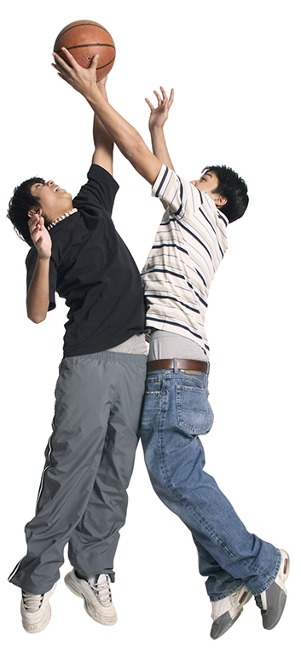
APTIDÃO FÍSICA
Para atingir um bom nível de aptidão física, é necessário trabalhar as capacidades motoras (ou capacidades condicionais):
resistência;
força;
velocidade;
flexibilidade;
destreza geral (ou agilidade).

Slide 5
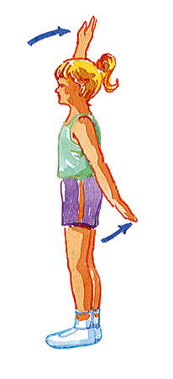
APTIDÃO FÍSICA
O movimento e o exercício
O movimento corporal, quando é realizado de forma regular e com método, assume a designação de exercício físico.
O organismo adapta-se progressivamente ao esforço exigido pelo exercício físico.

Slide 6
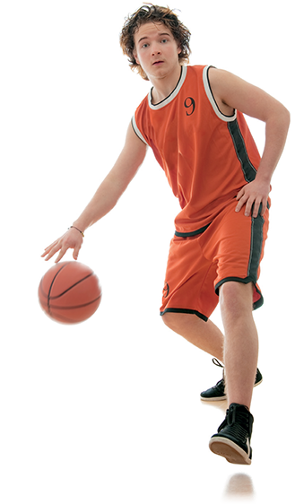
Indicadores da aptidão física
Uma das principais adaptações do organismo à prática de exercício físico, continuada, é a diminuição da frequência cardíaca – número de batimentos do coração por minuto.
A um esforço mais intenso corresponde uma frequência cardíaca mais elevada e a um esforço menos intenso corresponde uma frequência cardíaca mais baixa.

Slide 7
Indicadores da aptidão física
Um indivíduo treinado realiza um determinado esforço com uma frequência cardíaca mais baixa do que um indivíduo sem preparação. A interrupção da atividade provoca a diminuição da frequência cardíaca.
À medida que o tempo passa, os valores de frequência cardíaca descem, aproximando-se dos valores registados em repouso.

Slide 8
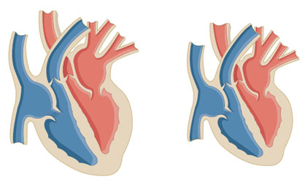
Indicadores da aptidão física
O movimento e o exercício
Diminuição da frequência cardíaca em repouso
o coração, que também é um músculo, torna-se mais forte e volumoso, com maiores cavidades (aurículas e ventrículos).
Um coração mais forte e com maiores cavidades permite enviar mais sangue para a circulação em cada batimento. É o que acontece quando, por teres treinado bem, estás em boa forma.
Antes
Depois

Slide 9
Indicadores da aptidão física
Como medir a frequência cardíaca:
A frequência cardíaca pode ser medida em três pontos distintos do teu corpo: no pulso, no pescoço ou no lado esquerdo do peito.
Pulso – colocar a ponta dos dedos indicador e médio sobre o pulso.
Pescoço – colocar a ponta dos dedos indicador e médio sobre o pescoço.
Peito – colocar a palma da mão sobre o coração, no lado esquerdo do peito.
Seguidamente contam-se as pulsações durante 10 ou 15 segundos, multiplicando o valor obtido por seis e quatro, respetivamente.

Slide 10
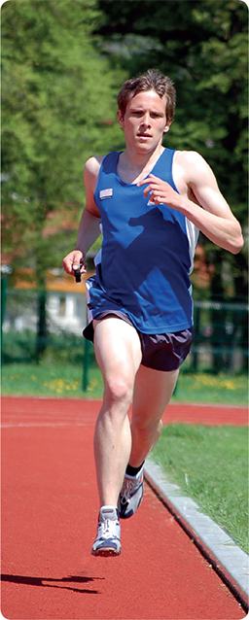
APTIDÃO FÍSICA
Frequência cardíaca
Para calcular a frequência cardíaca por minuto existem várias formas simples e práticas:
contar os batimentos cardíacos em 10 segundos e multiplicar por 6;
contar os batimentos cardíacos em 15 segundos e multiplicar por 4.
Exemplo: 30 batimentos em 15 segundos
30 x 4 = 120 batimentos por minuto (BPM)

Slide 11
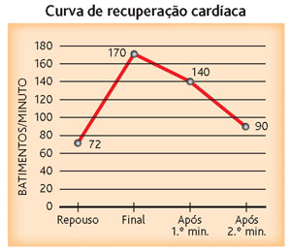
Indicadores da aptidão física
Frequência cardíaca (cont.)
Também a recuperação cardíaca é mais rápida em pessoas treinadas do que nas que não praticam exercício físico. Assim, quanto menor é o tempo de recuperação de um indivíduo, maior é a sua resistência.
A medição da frequência cardíaca é valiosa, pois dá-nos uma indicação sobre o tipo de esforço realizado e o nível de resistência de cada um.
À medida que o tempo passa, os valores da frequência cardíaca descem, aproximando-se dos valores registados em repouso.

Slide 12
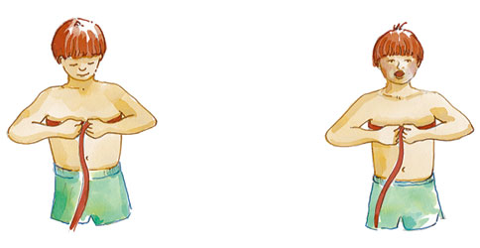
Indicadores da aptidão física
O movimento e o exercício
Diminuição da frequência respiratória - o volume de ar de cada inspiração aumenta, o que permite o transporte de maior quantidade de oxigénio para as células.
Mede o perímetro da tua caixa torácica na inspiração e na expiração. Com o treino, estes valores aumentarão, o que corresponde a um benefício.

Slide 13
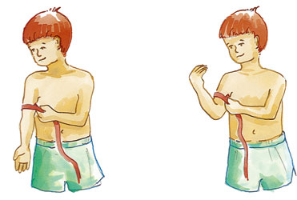
Indicadores da aptidão física
O movimento e o exercício
Aumento do volume dos músculos e melhoria da sua irrigação sanguínea - traduz-se num aumento da força e resistência.
Diminuição da percentagem de gordura corporal
Extensão
Flexão
Mede o perímetro do teu braço nas posições indicadas – extensão e flexão. Se o fizeres periodicamente, certamente encontrarás valores progressivamente mais elevados.

Slide 14
IMC
Cálculo do IMC
Para fazer o cálculo do IMC basta dividir seu peso em quilogramas pela altura ao quadrado (em metros). O número que será gerado deve ser comparado aos valores da tabela IMC para se saber se você está abaixo, em seu peso ideal ou acima do peso.
Por exemplo, se você pesa 60Kg e mede 1,67m, você deve utilizar a seguinte fórmula para calcular o IMC:
IMC = 60 ÷ 1,67² IMC = 60 ÷ 2,78 IMC = 21,5

Slide 15
IMC tabela

Slide 16
APTIDÃO FÍSICA
Os testes de aptidão física
https://sites.google.com/a/externatodaluz.com/desporto/home/educacao-fisica/fitnessgram
http://www.gdef-severimfaria.000space.com/pages/actividade-fisica-e-saude/fitnessgram.php
Outros links interessantes:
http://www.gdef-severimfaria.000space.com/pages/actividade-fisica-e-saude/calculadoras-de-exercishycio-e-saude.php
https://sites.google.com/a/externatodaluz.com/desporto/home/fitness

